Slide 1

GOMYCODE
Full-Stack Development
Présenté par :
BRAHMI fatma

Slide 2
Comment fonctionne le web ?
De quoi avez-vous besoin pour être développeur web ?
PLAN
Quel est le
rôle
d’un développeur web

Slide 3
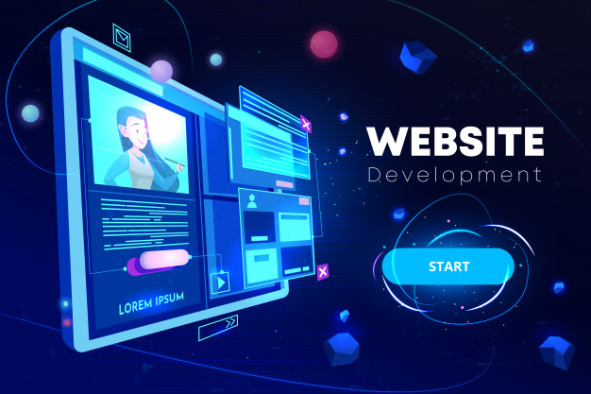

Go my code
Comment fonctionne le web ?
De quoi avez-vous besoin pour être développeur web ?
Quel est le rôle d’un développeur web

Slide 4
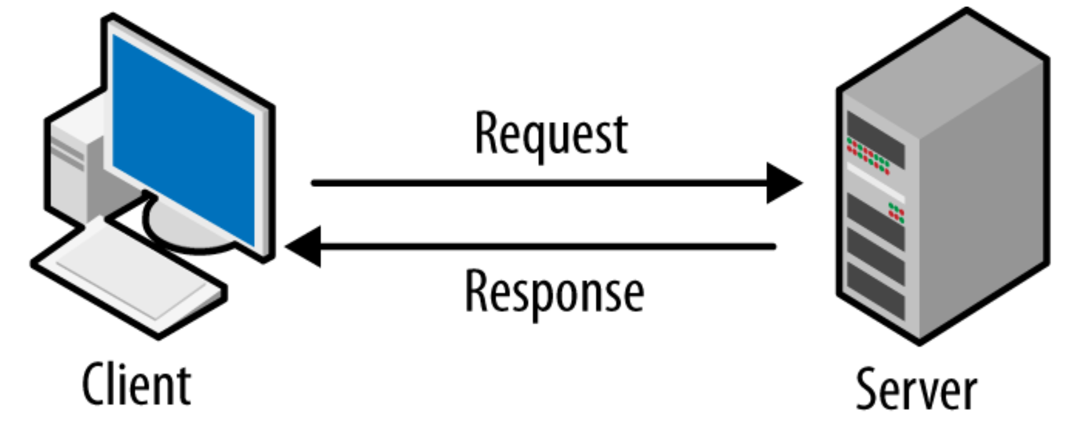
Lorsque l'on se connecte à un serveur pour lui demander une page cela se fait sous forme de requête.
Notre navigateur va envoyer une requête au serveur, pour lui demander une page et celui-ci enverra une réponse.
Les navigateurs utilisent le protocole HTTP (HyperText Transfer Protocol) pour communiquer avec des serveurs.
De quoi avez-vous besoin pour être développeur web ?
Comment fonctionne le web ?
Quel est le rôle d’un développeur web

Slide 5

développeur Web
Comment fonctionne le web ?
Quel est le rôle d’un développeur web
De quoi avez-vous besoin pour être développeur web ?
un développeur Web est un programmeur qui crée des applications Web accessibles via Internet.

Slide 6




Langages de programmation
B
Les besoins pour être développeur web
css
JavaScript
Réalisation
De quoi avez-vous besoin pour être développeur web ?
Comment fonctionne le web ?
A
HTML

Slide 7
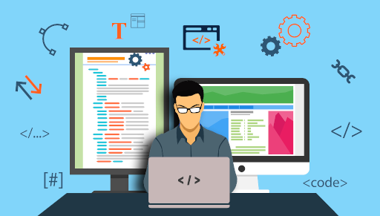
Le rôle d’un développeur web
Ce métier consiste à concevoir des logiciels, souvent à la demande d'un client. ... Être développeur de logiciels signifie être capable de concevoir des applications aussi bien pour le web, les mobiles ou les tablettes. Le programmeur doit maîtriser son travail pour qu'il soit exploitable sur différentes plateformes.
De quoi avez-vous besoin pour être développeur web ?
Réalisation
Comment fonctionne le web ?

Slide 8


